Slide 1
Interface Humano-computador / Interface de usuário Tangível (IUT)
BCC – Computação Gráfica
Equipe: Mauros Milach, Vinicius Landi e Larson Kremer

Slide 2
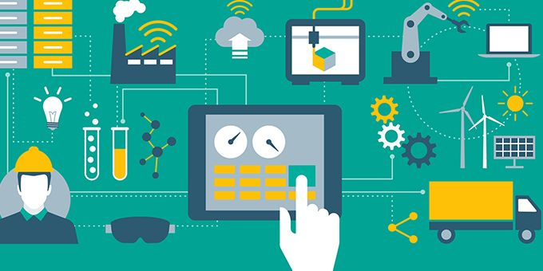
Interface Humano-Computador (IHC)
A Interface Humano-Computador (IHC) se concentra no design, implementação e avaliação de sistemas interativos para usuários. Ela busca criar interfaces que permitam aos usuários interagir de forma eficiente, intuitiva e satisfatória com sistemas computacionais.

Slide 3
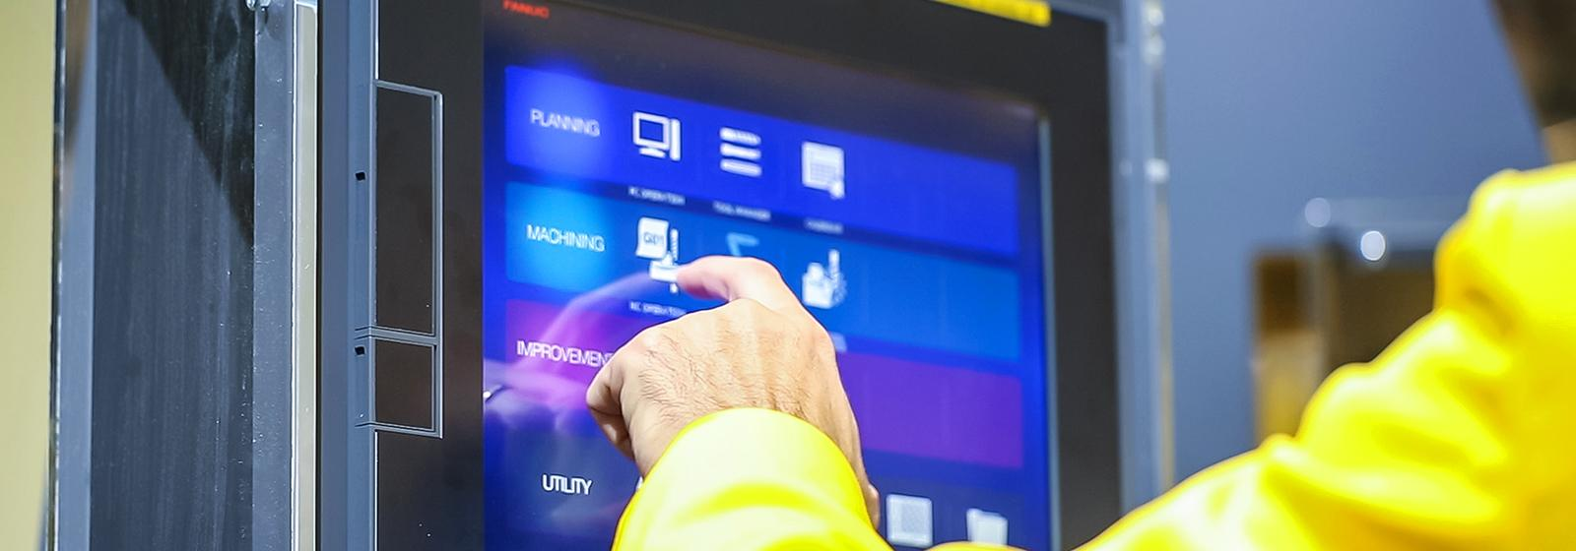
Objetivos
Facilidade de Uso: Garantir que a interface seja fácil de aprender e de usar, mesmo para usuários inexperientes.
Eficiência: Permitir que os usuários realizem suas tarefas de forma rápida e eficiente.
Satisfação do Usuário: Criar interfaces que proporcionem uma experiência agradável e satisfatória ao usuário.
Acessibilidade: Garantir que a interface seja acessível a usuários com diferentes habilidades e necessidades.
Redução de Erros: Minimizar a ocorrência de erros por parte dos usuários ao utilizar o sistema.

Slide 4
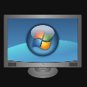

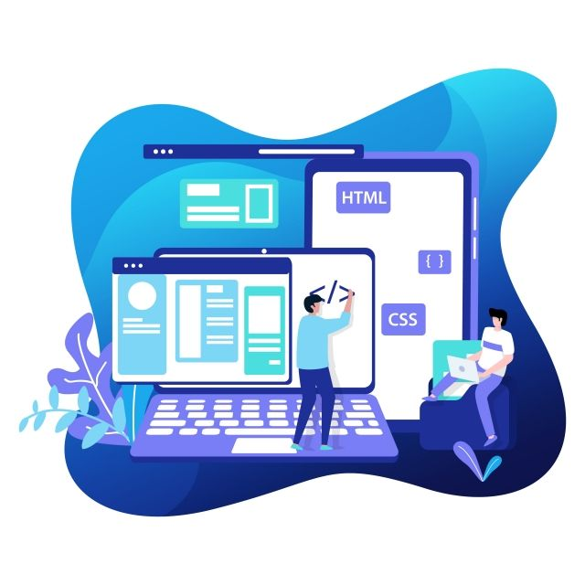
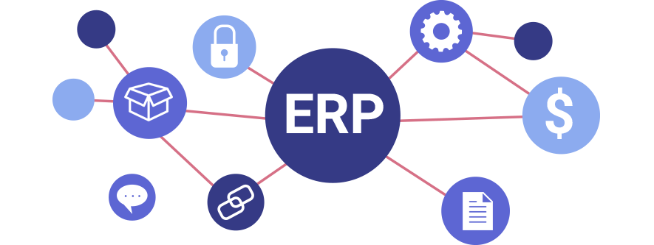
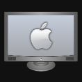

Áreas de aplicação
Sistemas Operacionais: Desenvolvimento de interfaces gráficas para sistemas operacionais, como Windows, macOS e Linux.
Aplicações Web e Mobile: Design de interfaces para aplicativos web e móveis, como sites, redes sociais e aplicativos de mensagens.
Software Empresarial: Desenvolvimento de interfaces para sistemas utilizados em empresas, como sistemas de gestão empresarial (ERP) e sistemas de CRM (Customer Relationship Management).

Slide 5

Métodos de avaliação: Testes de usabilidade
Testes de Usabilidade: Os testes de usabilidade envolvem a observação de usuários reais interagindo com a interface em um ambiente controlado. Os participantes são solicitados a realizar tarefas específicas, enquanto os pesquisadores observam e registram seu comportamento. Esses testes ajudam a identificar problemas de usabilidade e avaliar a facilidade de uso da interface.

Slide 6
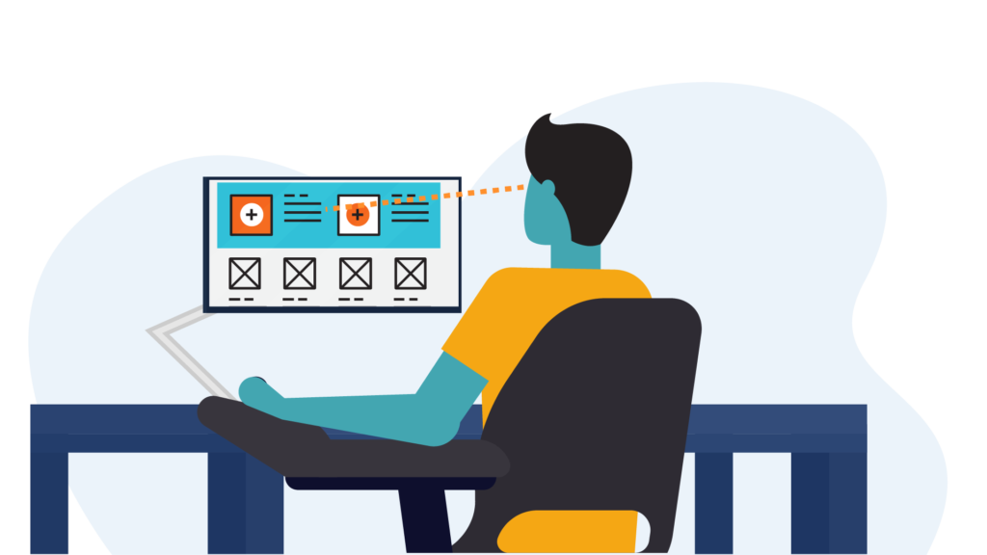
Métodos de avaliação: Eye Tracking
Eye tracking: é uma técnica que monitora e registra os movimentos dos olhos de um usuário ao interagir com a interface. Isso pode ajudar a identificar para onde os usuários estão olhando, quanto tempo estão gastando em diferentes áreas da interface e como estão processando as informações visuais.

Slide 7
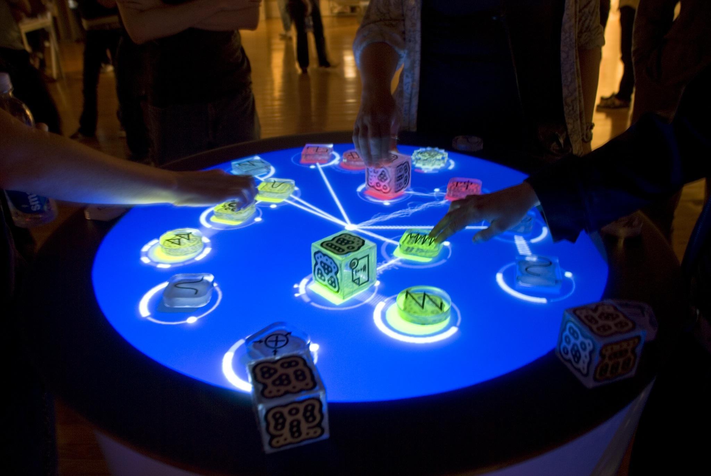
Interface de Usuário Tangível (UIT)
É um tipo de interface que permite aos usuários interagir com sistemas digitais através de objetos físicos ou tangíveis, combinando elementos físicos do mundo real com elementos digitais, proporcionando uma experiência de interação mais intuitiva e envolvente.

Slide 8
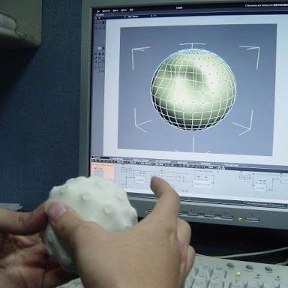
Objetivos
Facilitar a Interpretação: Permitir que os usuários compreendam facilmente como interagir com o sistema, utilizando objetos tangíveis que representam funções ou operações digitais.
Promover a Interação Natural: Criar uma experiência de interação que seja mais semelhante às interações naturais do mundo real, facilitando o uso para usuários de diferentes idades e habilidades.
Aumentar o Engajamento: Proporcionar uma experiência de interação mais envolvente e emocionalmente satisfatória, aumentando o interesse e a motivação dos usuários.
Melhorar a Usabilidade: Simplificar a interação com o sistema, reduzindo a carga cognitiva e aumentando a eficiência e a eficácia das tarefas realizadas.

Slide 9
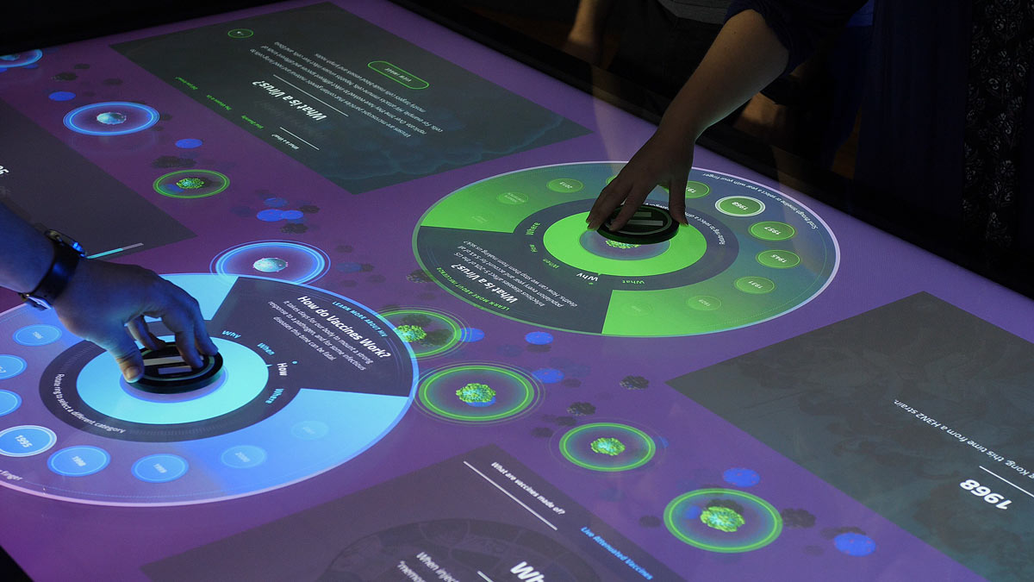
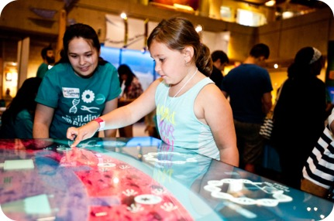
Áreas de aplicação
Educação: Utilização de interfaces tangíveis em ambientes educacionais para promover a aprendizagem interativa e colaborativa, especialmente em áreas como matemática, ciências e artes.
Entretenimento: Desenvolvimento de jogos e experiências interativas que utilizam objetos físicos como parte da jogabilidade, proporcionando uma experiência mais imersiva e divertida.
Design e Modelagem 3D: Utilização de interfaces tangíveis para manipular objetos virtuais em ambientes de design e modelagem tridimensional, facilitando a criação e a edição de modelos complexos.

Slide 10
Métodos de avaliação:
Seriam os mesmos métodos citados anteriormente:
Eye Tracking;
Testes de usabilidade;
Questionários / Entrevistas;

Slide 11
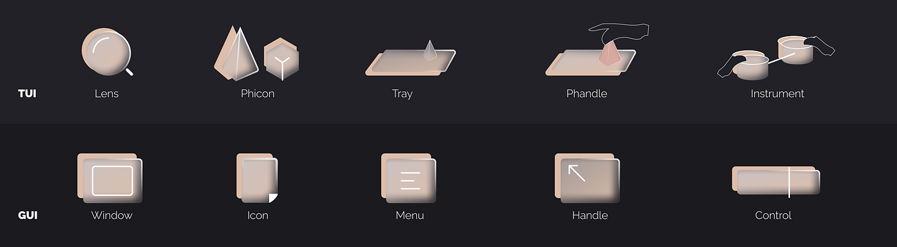
Diferença entre IHC e IUT
A Interface Humano-Computador (IHC) refere-se ao campo de estudo que se concentra no design, implementação e avaliação de sistemas interativos para usuários, especialmente em relação à interação entre humanos e computadores.
Interface de Usuário Tangível (IUT) se concentra em interfaces onde existe interação física direta com objetos tangíveis como forma de interação, em contraste com interfaces tradicionais baseadas em tela e teclado.

Slide 12


